Slide 1
Sağlık Çalışanları Arasında Grip Aşısı Yaptırmayı Etkileyen Faktörler: Çok Merkezli Kesitsel Bir Çalışma
Dr. Nahide Gökçe ÇAKIR
06.11.2016

Slide 2
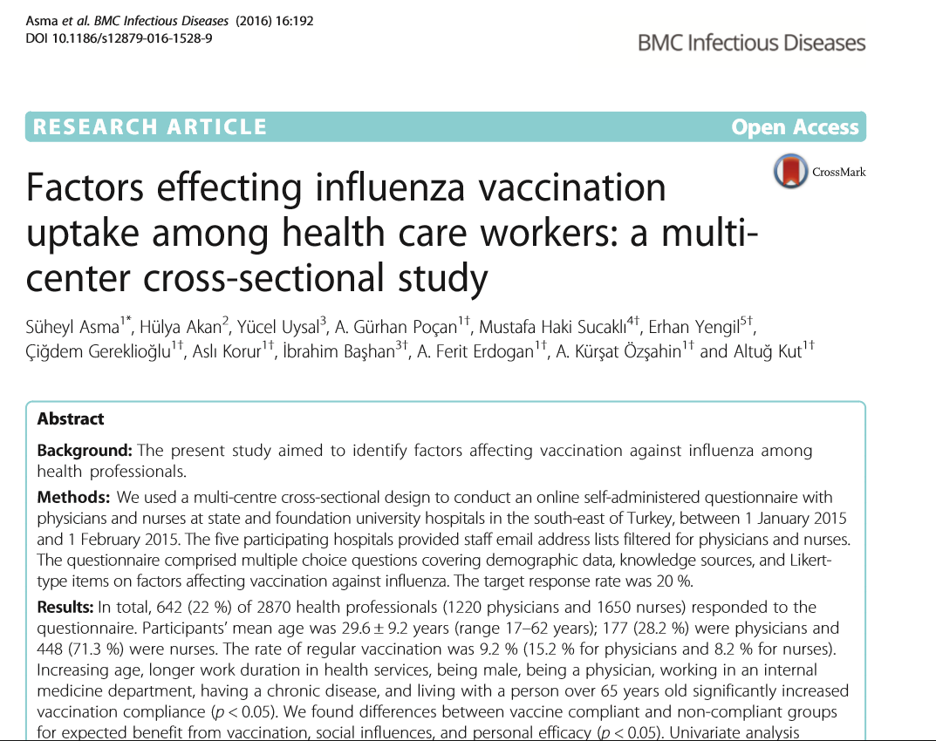

Slide 3
GİRİŞ
Grip , yıllık mevsimsel salgınlar ile ilişkili bulaşıcı bir hastalıktır ve risk grupları arasında önemli bir mortalite sebebidir.
Salgınlar sırasında sağlık çalışanları defalarca influenza virüse maruz kalır ve çoğu zaman infekte olarak çalışmaya devam ederler.
Hastalık sıklıkla asemptomatik olduğundan sağlık çalışanları virüsün kendi hastaları ve aileleri arasında daha da hızla yayılmasına sebep olabilir.

Slide 4
GİRİŞ
Sağlık çalışanlarına grip aşısı uygulanmasının sağlık çalışanlarındaki kayıp çalışma saatlerini azalttığı kadar nozokomial geçişi ve yatan hastalardaki mortalite oranını da azaltan maliyet etkin bir yöntem olduğu ortaya konmuştur.
Önceki çalışmalar aşı olan hekimlerin hastalarına grip aşısı tavsiye olasılığının daha yüksek olduğunu ileri sürmüşlerdir. Hekim ve hemşire tutumları aşılama konusunda hastaların kararlarını etkileyen önemli faktörlerdir.

Slide 5
GİRİŞ
Bu çalışmada sağlık çalışanlarının aşılanma konusundaki tutumlarını ve aşılanma oranlarının düşük olmasına neden olan faktörleri saptayarak, bu konudaki farkındalığın artırılması amaçlandı.
Demografik sorular, sağlık çalışanlarının grip hakkında bilgilenme kaynakları ve grip aşısı olup olmamayı etkileyen faktörleri saptamaya yönelik tip sorular ( risk algısı, algılanan riskin şiddeti, algılanan yarar, algılanan engeller, harekete geçiren faktörler, tutumlar, sosyal etkiler, kişisel yeterlilik) sorular soruldu.

Slide 6
Metod
Bu çalışma 1 ocak 2015 -1 şubat 2015 tarihleri arasında yapılan kesitsel bir anket çalışmasıdır. Araştırmanın evrenini Başkent Üniversitesi Adana Hastanesi, Mersin Üniversitesi, Hatay Mustafa Kemal Üniversitesi ve Kahramanmaraş Sütçü İmam Üniversitesi’nde çalışan toplam 1220 hekim ve 1650 hemşire oluşturmaktadır.
Çalışmaya tüm evren dahil edildi ve katılımcılara elektronik posta yolu ile anketin web adresi gönderildi

Slide 7
Metod
Çalışmanın popülasyonunu Türkiye’nin Güneydoğu Anadolu Bölgesindeki üniversite hastanelerinde çalışan hemşire ve doktorlar oluşturmaktaydı.
Çalışma bölgesindeki 5 üniversite hastanesinde toplam 3650 sağlık çalışanı (1551 hekim ve 2099 hemşire) çalışmaya davet edildi.

Slide 8
Metod
Çalışma sırasında katılımcılara üç kere anket gönderildi. Hedeflenen minimum yanıt oranı % 20 idi.

Slide 9
Metod
Anket iki bölümden oluşmaktadır. İlk bölümde çoktan seçmeli sorular yer almıştır.
Yaş, cinsiyet, sağlık hizmetlerinde çalıştığı yıl,hangi bölümde çalıştığı soruldu.
Yoğun bakım, cerrahi alanlar ve acil servis "Yüksek riskli alanlar" olarak kabul edildi. Aşılama durumunu belirlemek için de sorular sorulmuştur. ‘Her yıl düzenli aşı yaptırırım ‘ sorusuna evet diyenler aşı uyumlu kabul edilmiştir.

Slide 10
Metod
2. bölümde grip aşısı üzerinde duruldu ve davranışsal faktörleri saptamaya yönelik beşli likert tip 50 soru soruldu. Cevaplar
  1 "Ben kuvvetle katılıyorum"
  2’ katılıyorum
  3 “nötrüm"
  4"Ben katılmıyorum" dir.
  5 "Kesinlikle katılmıyorum"

Slide 11
Sonuç
2870 sağlık çalışanının 642 sinden cevap alınmıştır.
Cevap oranı %22.4 tür.
628 katılımcı analiz edildi, 14 katılımcı aşılama sorularına cevap vermediği için dışlanmıştır.

Slide 12
Sonuç
Katılımcıların yaş ortalaması 29.6 ± 9.2 yıl ( 17-62 yıl) idi;
  177 (% 28.2), doktor ve 448 (% 71.3) hemşire idi
  406 (% 64.6) kadın ve 218 (% 34.7) erkekti.
Katılımcıların, 397 (63.28%) Adana, 149 (% 23.7) Kahramanmaraş, 47 (% 7.5) Mersin'den ve 34 (% 5.4) Hatay'dan idi.

Slide 13
Sonuç
Aşı uyumlu olan katılımcıların oranı % 9.2 (doktorlar % 15.2 ve hemşireler% 8.2)
Çalıştıkları departmanlara göre aşılama oranları karşılaştırıldığı zaman;
  En yüksek aşılanma oranının iç hastalıklarında çalışanlarda (%53.4), ardından cerrahi bölümler(%25.9), yoğun bakım ünitesinde %10.3), acil servis (5.2) diğerleri (1.7)

Slide 14
Sonuç
Yüksek riskli alanlarda çalışanlar ile düşük riskli alanlarda çalışanlar arasındaki aşılanma oranı istatistiksel olarak anlamlı bulunmuştur.(p <0.05) Düşük riskli alanlarda çalışanlarda oran daha yüksek bulunmuştur.

Slide 15
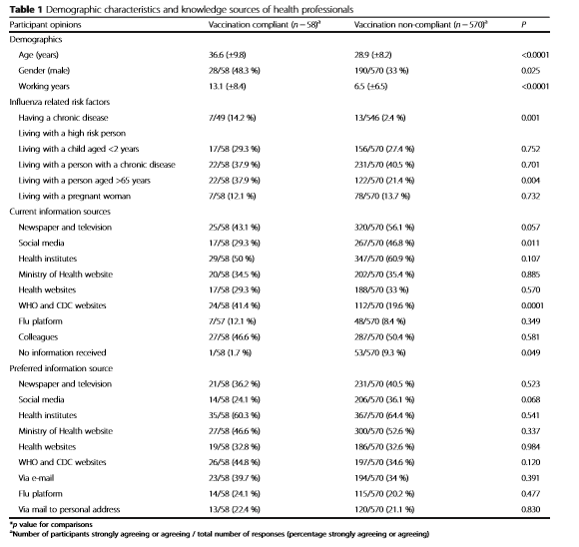

Slide 16
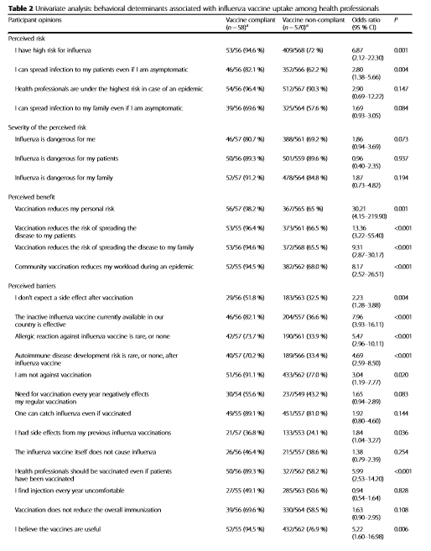

Slide 17
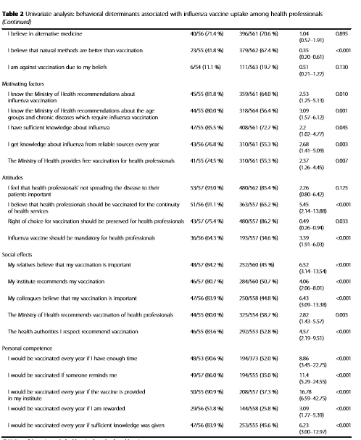

Slide 18
Sonuç
Çok değişkenli lojistik regresyon analizi;
  Her yıl düzenli olarak aşılanan sağlık uzmanlarının sayısı azdı ve tüm faktörler çoklu regresyon analizine dahil edilemediğinden, ön metotlar kullanılarak seçilen değişkenlerle birlikte düzeltilmiş çoklu lojistik regresyon modeli oluşturduk.
  Ana çok değişkenli regresyon analizine p <0.10 olan değişkenler dahil edildi.

Slide 19
Sonuç
Sonunda,
  "katılımcının çalıştığı kurum",
  "influenza aşısı gerektiren kronik bir hastalığın varlığı",
  "meslektaşlar aşılamanın önemli olduğunu düşünüyor",
  "ülkemizde halihazırda bulunan inaktif influenza aşısı etkili",
  "İnfluenza ile doğal yöntemlerle mücadele genel sağlık ile ilgili aşılamadan daha etkilidir“ değişkenleri dahil edilmiştir.
  Model, her yıl düzenli aşılama ihtimali için % 91.3 doğruluk göstermektedir.

Slide 20
Sonuç
Başkent Üniversitesi Adana Hastanesi ve Kahramanmaraş Sütçü İmam Üniversitesinin aşılanma oranı(referans: Mersin Üniversitesi) sırasıyla 0,25 ve 0,18 daha azdı.
Mustafa Kemal Üniversitesi'nde çalışmanın tahmini etkisi istatistiki olarak anlamlı değildi. Aşılanması gereken kronik bir hastalığa sahip olmak her yıl düzenli aşılanma olasılığını 5,13 kat artırmıştır

Slide 21
Sonuç
Meslektaşların aşılamanın önemli olduğunu düşündüğünü kesinlikle kabul veya kabul etmek, her yıl 3.45 kat düzenli aşılanma olasılığını artırmıştır.
Türkiye'de mevcut olan aktif olmayan grip aşısının etkili olduğunu kabul veya kesinlikle kabul etmek, her yıl düzenli olarak aşılanma olasılığını 6.31 kat artırmıştır

Slide 22
Sonuç
Gribe karşı doğal yöntemlerle korunmanın, genel sağlık durumu için aşıdan daha iyi olduğunun kabul edilmesi, her sene düzenli olarak 0.38 kez aşılanma olasılığını azaltmıştır.
Aşılamanın önemli olduğunu kesinlikle kabul etmek veya meslektaşların aşılamanın önemli olduğunu düşündüğünü kabul etmek, her yıl düzenli aşılanma olasılığını 3.45 kat artırmıştır.

Slide 23
Tartışma
Bu çalışma, yaşın artması, çalışma süresinin uzaması, kronik hastalığı olması ve 65 yaş üstü bir kişiyle yaşaması, mevsimsel influenzaya karşı aşılanacak faktörleri önemli ve olumlu etkilediğini göstermiştir.
Tüm davranış alanlarında aşı uyumlu ve uygun olmayan gruplar arasında farklılıklar vardır.

Slide 24
Tartışma
Algılanan risk, algılanan fayda, sosyal etkiler ve kişisel yetkinlik gibi neredeyse tüm alt kalemler gruplar arasında farklılık göstermiştir.
Ayrıca, Sağlık Bakanlığı’nın önerilerini, meslektaşların düşüncelerini bilmek, güvenilir kaynaklardan bilgi edinmek ve "doğal yöntemlerin aşıdan daha iyi grip ile mücadele" olduğunu düşünmek aşılanma davranışını etkileyen önemli faktörler olarak görünüyor.

Slide 25
Tartışma
Türkiye'de influenza aşısı için risk grupları 2004 yılında tespit edilmiş ve Sağlık Bakanlığı, sağlık çalışanlarını aşılanmaya teşvik etmek için 2011 yılından beri sağlık görevlilerine aşı yaptırmayı önermiştir.

Slide 26
Tartışma
Aşı oranlarının yüksek olduğu Romanya dışında, aşılama oranları Avrupa ülkelerinde % 14-15 arasında değişmekte ve hedeflenen oranların altında bulunmaktadır.

Slide 27
Tartışma
Türkiye'de influenza aşılama oranları genel popülasyonda düşüktür.
Bu çalışma seçilmiş bir örnekle yapılmamış olsa da, düzenli olarak aşılama oranları katılımcılarda özellikle de hemşireler arasında düşüktü.
Başka çarpıcı bir bulgu, kritik hastalarla daha fazla temas kuran sağlık uzmanları arasında daha düşük aşılama oranlarıdır.

Slide 28
Tartışma
Önceki araştırmalarda farklı yöntemler kullanılmış olsa da, aşılama davranışını etkileyen faktörler, demografik faktörler (yaş, çalışma süresi ve kronik bir hastalığın varlığı), risk algısı, beklenen fayda, aşı ile ilgili yanlış bilgi ve tutumlar, sosyal faktörler ve örgütsel yetersizliklerdir.

Slide 29
Tartışma
Çalışmamızda enstitüler arasında farklılıklar olması nedeniyle kurumsal yeterlilik önemlidir.
Çalışmaya alınan kurumlarda, sağlık personellerine kış başında influenza aşısı konusunda e-posta ile bilgi verilmekte ve resmi web sitelerinden de aşı hakkında bilgi verilmektedir.

Slide 30
Tartışma
Ayrıca, Başkent Üniversitesi'ndeki sağlık görevlileri arasında influenza aşısının izlenmesinden sorumlu bir hemşire, işyeri hekimini ve bölüm başkanlarını telefonla bilgilendirmektedir.

Slide 31
Tartışma
Çalışmamızda, risk algılaması aşılanma durumunu değiştirirken, algılanan risk şiddeti hem uyumlu hem de uyumlu olmayan gruplarda yüksekti ve bu aşılama davranışında bir farklılığa yol açmadı.
Beklenen faydaların tüm bileşenleri arasında önemli farklılıklar vardı ve beklenen faydaları algılaması uyumlu olmayan grupta açıkça düşüktü.
Bir diğer ilginç bulgu, sağlık uzmanlarının, aşı hakkındaki bilgilerinin yeterli olduğunu bildirmesine rağmen, katılımcıların büyük bir kısmı, aşıların kendisinin influenza ve yan etkilere neden olabileceğine inandığını belirtti.

Slide 32
Tartışma
Türkiye'de halihazırda bulunan influenza aşısı, influenzaya yol açma olasılığı olmayan üç değerlikli inaktif bir aşıdır.
Aşının yan etkileri nadirdir ve ortak yan etkiler diğer aşılardan farksızdır.
Yanlış bilgi ve tutumların, bir kişinin yeterli bilgiye sahip olduğuna olan inancına rağmen aşılama davranışını etkilediğini bulduk.

Slide 33
Tartışma
İnfluenzaya karşı aşılamayı etkileyen birçok faktör vardır.
Sağlık uzmanlarının aşı oranlarını iyileştirmek için birçok strateji önerilmiştir.
En etkili strateji, birçok ülkenin de başarılı bir şekilde yaptığı gibi zorunlu aşı uygulaması gibi gözükmektedir. Ancak bu strateji etik kaygılar barındırmaktadır.

Slide 34
Tartışma
Bazı uzmanlar aşıların zarar vermediğini bu yüzden zorunlu yapılmasının gerekli olduğunu savunurken, bazıları hastaya bırakmanın daha uygun olduğunu savunuyor.
Zorunlu aşılama aşı oranlarını arttırmasına rağmen, sağlık uzmanları tarafından olumsuz algılanmaktadır ve bu görüşe saygı duyulmalıdır.

Slide 35
Tartışma
İlginç bir şekilde çalışmamızda uyumlu grubun daha fazla destek göstermesine rağmen, uyumlu olmayan bir grupta da, sağlık çalışanlarının% 34,6'sı zorunlu aşılamayı desteklemektedir.
Literatürdeki girişimsel çalışmalar sınırlıdır ve mevcut çalışmaların çoğu bilgi ve eğitimi değerlendirmeye yoğunlaşmıştır.

Slide 36
Tartışma
İnfluenza ve aşı hakkında yeterli bilgiye sahip olmak, aşı ile ilgili yanlış bilgi ve inançları ele almanın önemli bir faktörü olarak gösterilmesine ve eğitim ihtiyacı üzerinde durulmasına rağmen, pek çok çalışma, yeterli bilginin, aşı davranışının değiştirilmesi için tek başına yeterli olmadığını göstermiştir

Slide 37
Tartışma
Bir çalışma, hekimlerin analitik bilgilerinin, risk algılamasının düşük olduğu durumlarda genel popülasyondan farklı olmadığını ve risk algılamasının yüksek olduğu durumlarda hekimlerin tutumlarının genel popülasyondan hiçbir farkı olmadığını göstermiştir.
Diğer çalışmalarda da doktorların kendi sağlıklarıyla ilgili davranışları bulundukları toplumun geneliyle benzer bulunmuştur.

Slide 38
Tartışma
Bilgi sağlamak veya aşılamayı ücretsiz yapmak gibi tek müdahalelerin aşılama davranışını etkilemediği bulunmuştur.
Kapsamlı bir değerlendirmeye dayanan birden fazla müdahaleyi hedefleyen stratejiler daha başarılı gözükmektedir .

Slide 39
Tartışma
Çalışmamızın bazı sınırlamaları var.
  Birincisi, çalışmamıza katılım oranı nispeten düşüktür.
  İkincisi, çalışma bir bölgede yapıldı ve sadece doktorlar ve hemşireler vardı, bu nedenle sonuçların Türkiye'de tüm sağlık çalışanlarını temsil ettiği varsayılmıyordu.
  Üçüncü olarak, aşılama davranışlarını etkileyen faktörlerle ilgili serbest metin yanıt seçeneklerinin atlanması, ankete dahil edilmeyen faktörlerin ortaya çıkmasına neden olabilir.

Slide 40
Tartışma
Bununla birlikte, bu çalışmanın temel amacı, sağlık çalışanlarının influenza aşısı hakkındaki kararlarını etkileyen faktörleri belirlemektir. Bu bağlamda, bu çalışmanın bulgularının aşı oranını artırmaya yönelik ulusal düzeydeki stratejilerin geliştirilmesi ve uygulanmasına rehberlik edebileceğine inanıyoruz.

Slide 41
Sonuç
İnfluenza aşılaması konusunda sağlık profesyonellerinin kararlarını etkileyen birçok faktör vardır.
Doktorlar ve hemşireler arasındaki aşı oranını artırmayı amaçlayan stratejiler, bu faktörlerin hepsini göz önünde bulundurarak daha başarılı olmaktadır.
Sağlık profesyonelleri arasında aşı oranını artırmak için stratejilerin planlanması ve uygulanmasında bireysel davranışa ve organizasyonel faktörlere ilişkin değiştirilebilir faktörleri göz önüne almak gereklidir.

